Slide 1


Вводная информация
Ларионова Ульяна
Преподаватель
ularionova@mail.tsu.ru
Notes:
Ладно, давайте начинать, меня зовут ульяна, и вот с чего начнем. Очень часто Большинство курсов врут вам. Не намеренно — но врут.
Они дают вам чистые данные, пошаговые инструкции и правильные ответы в конце учебника. Выполнив все задания вы остаетесь с ощущением, что вы что-то умеете. А потом попадаете на реальный проект — и всё разваливается.
Потому что в реальности инструкцию, что делать, вам никто не написал.
Именно поэтому существует этот курс.

Slide 2
Введение в машинное обучение
Введение в машинное обучение
Нейронные сети
Глубокое обучение
1
1
1
2
3
Основные понятия ML
Процесс ML проекта
Основные понятия ML
Классические модели и алгоритмы
Earth is the third planet from the Sun
Earth is also known as the Blue Planet
Earth has life
Jupiter is the biggest planet of them all
Jupiter is a gas giant
Jupiter is big
1 семестр
Содержание

Slide 3
Введение в машинное обучение
Введение в машинное обучение
Нейронные сети
Глубокое обучение
1
1
1
2
3
Основные понятия ML
Процесс ML проекта
Основные понятия ML
Классические модели и алгоритмы
Earth is the third planet from the Sun
Earth is also known as the Blue Planet
Earth has life
Jupiter is the biggest planet of them all
Jupiter is a gas giant
Jupiter is big
2 семестр
Содержание

Slide 4
После курса можно пробовать себя в роли Junior Machine Learning Engineer или Junior Data Scientist
Применить на практике знания мат. анализа, мат. стата, линейки
Получить аппарат для решения задач в ваших областях (3 курс)
Зачем вам этот курс?
Notes:
Не будет лекций и лабораторных с инструкциями.
Следующие пять недель вы будете работать с задчей Титаника — одной из самых известных в машинном обучении. Задача простая: предсказать, кто выжил. Но именно в этой простоте и скрыта основная сложность.
Готовых инструкций не будет. Никто не скажет, какую модель взять, какие признаки создать, где ошибка в вашем коде. У вас будет теория, она будет рассказана либо сегодня, либо описана в курсе. Однако, вы столкнетесь с этим сами — в команде, в реальном времени.
Вы будете изучать, разбираться, объяснять друг другу, спорить. Заходить в тупики. Переделывать то, что казалось готовым. Именно так и выглядит настоящая работа над ML-проектом.
Почему это важно?
Потому что навык — это не то, что вы знаете. Это то, что вы можете сделать, когда столкнетесь с проблемой.
Теорию вы освоите самостоятельно — и это тоже часть задания. Но я буду рядом, когда вы зайдёте в тупик и не будете понимать, почему модель не работает. Мы разберёмся вместе. Для этого у нас будут практики каждую неделю. На них вы можете мне задавать вопросы, просить консультации.
Цель меня как преподавателя - создать для вас оптимальные условия для получения опыта.

Slide 5


Про курс
Организация работы
Формат: Проектная деятельность.
Команды: Группы по 3–4 человека.
Структура и расписание:
установочная лекция (сегодня).
Практики: командная работа над проектом.
Итоговая сдача проекта
AI
Notes:
Не будет лекций и лабораторных с инструкциями.
Следующие пять недель вы будете работать с задчей Титаника — одной из самых известных в машинном обучении. Задача простая: предсказать, кто выжил. Но именно в этой простоте и скрыта основная сложность.
Готовых инструкций не будет. Никто не скажет, какую модель взять, какие признаки создать, где ошибка в вашем коде. У вас будет теория, она будет рассказана либо сегодня, либо описана в курсе. Однако, вы столкнетесь с этим сами — в команде, в реальном времени.
Вы будете изучать, разбираться, объяснять друг другу, спорить. Заходить в тупики. Переделывать то, что казалось готовым. Именно так и выглядит настоящая работа над ML-проектом.
Почему это важно?
Потому что навык — это не то, что вы знаете. Это то, что вы можете сделать, когда столкнетесь с проблемой.
Теорию вы освоите самостоятельно — и это тоже часть задания. Но я буду рядом, когда вы зайдёте в тупик и не будете понимать, почему модель не работает. Мы разберёмся вместе. Для этого у нас будут практики каждую неделю. На них вы можете мне задавать вопросы, просить консультации.
Цель меня как преподавателя - создать для вас оптимальные условия для получения опыта.

Slide 6

Система оценивания
Максимум за проект: 100 баллов
Порог для зачета: 60 баллов
Структура оценки:
Качество модели — максимум 50 баллов
За проект — максимум 50 баллов
Итоговая сдача:
Командная защита проекта.
Контроль прогресса:
Необходимо 2 показа прогресса до итоговой сдачи:
1-й показ — в первой половине курса
2-й показ — во второй половине курса
Штраф: за отсутствие показа прогресса –20 баллов к итоговой оценке.
AI
Notes:
Как будет выставляться оценка
Всего за проект можно получить 100 баллов
для получения зачета по дисциплине вам надо набрать 60 баллов
баллы складываются из двух частей - оценка вашего кода (макс 50) + качество вашей модели (макс 50)
как они конкретно будут оцениваться - разберем сегодня в конце лекции
помимо этого - вам надо 2 раза показать прогресс до итоговой сдачи.
Я вам скину таблицу, куда вам с командой надо будет вписаться, когда вы планируете показать прогресс. Вам надо показать один раз прогресс в первой половине курса + во второй половине курса.
То есть на практике вы подходите ко мне, показываете, что у вас получилось. Я ставлю вам отметку, что прогресс показан.
если вы не показали прогресс -20 баллов к итоговой оценке
посещаемость на оценку не влияет, однако, вам все равно придется прийти, чтобы показать прогресс.

Slide 7
Правила использования чужого кода
Можно пользоваться любыми источниками.
Условие 1: Предупредить заранее или явно указать источник в работе.
Условие 2: Продемонстрировать понимание заимствованного кода.
Санкции за нарушение
злоупотребление (большая часть задания выполнена не вами)
выдача за свой код(копирование без указания)
→ работа оценивается в 0 баллов.
Команда теряет право на сдачу этой работы.
AI
Notes:
Главное, что нужно понять про наш курс: он про результат и понимание, а не про формальное выполнения заданий
Про списывание (или "заимствование"): Если вы взяли чужой код (у другой команды, с GitHub, из статьи), есть два условия, чтобы это не считалось списыванием:
Вы обязаны предупредить об этом заранее или явно указать это в работе.
Вы должны продемонстрировать, что понимаете этот код. Я задам вопросы. Если вы скопировали сложную модель и не можете объяснить, как она работает, — это провал.
Санкции: Если будет замечено злоупотребление (скопировали и выдали за свое), работа получает 0 баллов — команда теряет право сдать эту работу в принципе. Будьте честны с нами и с собой.

Slide 8
Работа с LLM
Рекомендую:
Обьяснения
“Объясни, как работает линейная регрессия простыми словами.”
“Напиши комментарии для кода: [код]. Что в нем происходит?”
Отладка кода (Debugging)
“Почему не работает код? Ошибка: [текст ошибки] в коде: [код]”.
Справка по библиотекам
“Как вывести описание всех колонок pandas DataFrame?”
Не рекоменждую:
Написание полноценного кода:
“Напиши код для предобработки данных”
“Напиши код для обучения нейронной сети”
AI
Notes:
Вы имеете полное право пользоваться любыми инструментами, включая ChatGPT и аналоги для пояснения теории или кода. Настоятельно не рекомендую просить генерировать готовый код. Разобраться в таком коде - гораздо сложнее. Если вы все таки сгенерируете код, правила аналогичные использованию чужого кода

Slide 9

Основные понятия машинного обучения
Часть 1
Ларионова Ульяна
Преподаватель
ularionova@mail.tsu.ru
Notes:
Сейчас мы с вами погрузимся в основные термины и теорию
Во второй половине мы обсудим, какое задание вам надо выполнить

Slide 10
Artificial Intelligence
Искусственный интеллект
Система, способная принимать решения на основе состояния мира
AI
Notes:
Для начала, разберемся, что таккое ИИ
Это Система, способная так или иначе принимать решения на основе состояния мира
Наприме

Slide 11
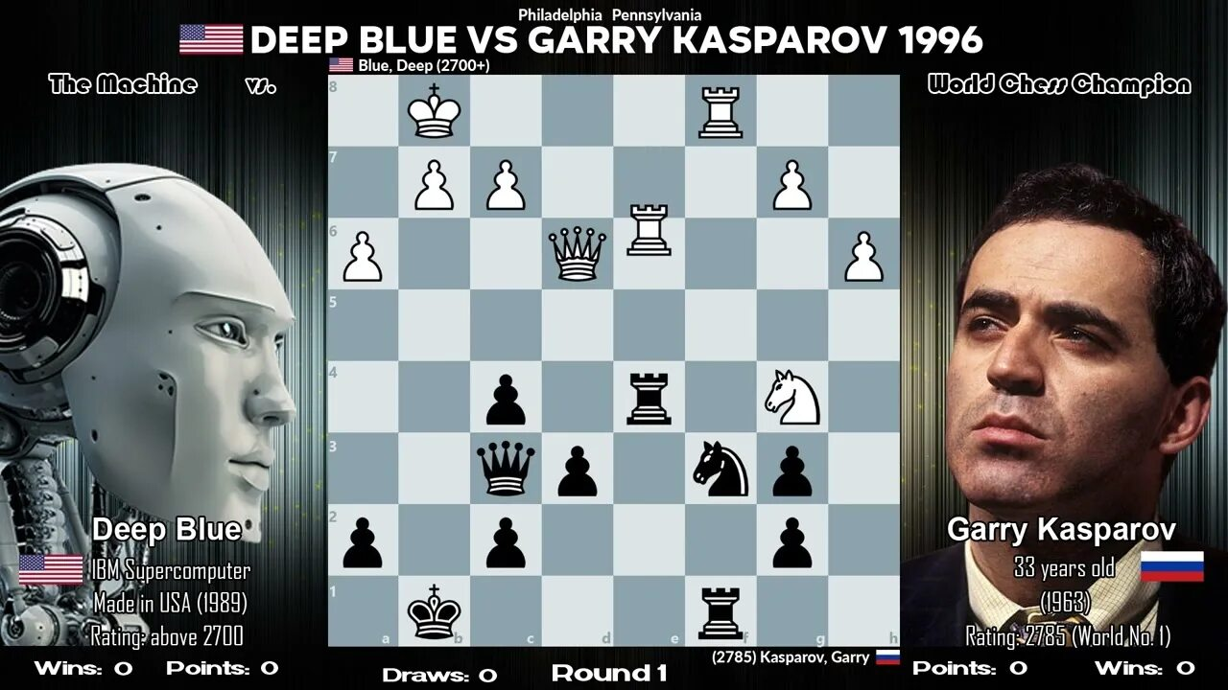
Artificial Intelligence
Искусственный интеллект
Система, способная принимать решения на основе состояния мира
Deep Blue
AI
Notes:
Например, один из первых, ИИ - Deep Blue —это шахматный суперкомпьютер^{[1][2]},. 11 мая 1997 года он выиграл матч из 6 партий у тогдашнего чемпиона мира Гарри Каспарова.
Если упрощенно, как он работал:
Система анализировала положение шахмат на доске
Оптимизированным перебором среди всех возможных ходов искала лучший
Определяла, какие ходы последуют далее
Решала, как все таки лучше пойти
Для этого работала целая экосистема сложных алгоритмов для принятия оптимального решения
В данном примере позиции фигур на шахматном поле – состояние мира,

Slide 12
Artificial Intelligence
Искусственный интеллект
Система, способная принимать решения на основе состояния мира
Deep Blue
AI
Notes:
а Deep Blue - Система,

Slide 13
Artificial Intelligence
Искусственный интеллект
Система, способная принимать решения на основе состояния мира
Deep Blue
AI
Notes:
способная принимать решения

Slide 14
Artificial Intelligence
Искусственный интеллект
Система, способная принимать решения
на основе состояния мира
AI
Machine learning
Машинное обучение
ML
Система, принимающая решения на основе накопленного опыта и состояния мира
Notes:
ML – подобласть ИИ - Система, принимающая решения на основе накопленного опыта и состояния мира

Slide 15

Machine learning
Машинное обучение
Система, принимающая решения на основе накопленного опыта и состояния мира
Сегодня тоже хмурое небо
Будет дождь
AI
В хмурый день идет дождь
ML
Notes:
Для того, чтобы понять, что это значит, обратимся к тому, как принимает решение человек.
Предположим, вы вышли на улицу, там хмурое небо, вскоре идет дождь.
На следующий день вы выходите на улицу – небо ясное. Дождя не было. – это ваш накопленный опыт.

Slide 16
Machine learning
Машинное обучение
Система, принимающая решения на основе накопленного опыта и состояния мира
Сегодня тоже хмурое небо
Будет дождь
AI
В хмурый день идет дождь
ML
Notes:
На следующий день вы видите хмурое небо и берете зонт
В данном примере - Хмурое небо – состояние мира,
.

Slide 17
Machine learning
Машинное обучение
Система, принимающая решения на основе накопленного опыта и состояния мира
Сегодня тоже хмурое небо
Будет дождь
AI
В хмурый день идет дождь
ML
Notes:
а вы система, которая приняла решение на основе накопленного опыта и состояния мира

Slide 18


Machine learning
Машинное обучение
Система, принимающая решения на основе накопленного опыта и состояния мира
AI
Накопленный опыт
Состояние мира
Принятое решение
Notes:
Если на более реальных примера, вы смотрите Клипы, и вам почему-то попадаются невероятно интересные, что хочется листать их вечно.
Подбирают вам эти клипы с помощью МО
Система имеет накопленный опыт – информацию о всех пользователях, какие клипы они смотрели, какие лайкали, а какие быстро пролистывали
Состояние мира в данном случае – это то, какие клипы понравились именно вам.
Система на основе опыта понимает, что нравилось пользователям, которые лайкали примерно то же самое, и принимает решение – что показать дальше вам

Slide 19

Machine learning
Машинное обучение
Система, принимающая решения на основе накопленного опыта и состояния мира
AI
Привет! Как т…
Щыовав. Выукп
Лоаы. Ыо аввав
Привет! Чего д..
Привет! Как т…
Накопленный опыт
Состояние мира
Принятое решение
Notes:
Или задача перевода аудио записи в текст.
системы, занимающихся переводом из текст в аудио, принимают решения на основе большого набора пар аудио записи и их текстовой расшифровки - это накопленный опыт
ваше голосовое сообщение - состояние мира
а принятое решение - то, как его перевести в текст

Slide 20




Machine learning
Машинное обучение
Система, принимающая решения на основе накопленного опыта и состояния мира
Состав
Состав
Длительность горения
Длительность горения
Длительность горения
Накопленный опыт
Состояние мира
Принятое решение
Notes:
Или предположим некая компания, продающая свечи, хочет знать, сколько будет гореть свечка по ее составу.
Уже есть набор данных, содержащий n свечей с их составом и скоростью горения. это накопленный опыт
новая свечка, скорость горения, которой нам неизветска - состояние мира, а сколько она будет гореть - принятое решение

Slide 21
Machine learning
Машинное обучение
Медицинский центр хочет предсказывать вероятность развития диабета 2-го типа у пациента на основе его возраста, индекса массы тела, уровня глюкозы в крови, наследственности и образа жизни.
Накопленный опыт
Состояние мира
Принятое решение

Slide 22
Machine learning
Машинное обучение
Агентство недвижимости хочет оценить рыночную стоимость квартиры на основе её характеристик (площадь, этаж, район, год постройки, материал стен).
Накопленный опыт
Состояние мира
Принятое решение

Slide 23

Традиционное программирование
Программа
Данные
Ответ
Notes:
Давайте поймем, почему МО появилось
Для этого сравним его с традиционным программированием
Обычно мы пишем код слебущим путем:
Анализируем проблему, для которой нужен код
Строим план решения и кодируете его
Отправляете данные в программу.
Получите желаемый результат на основе жестко закодированной логики.
например

Slide 24
Традиционное программирование
Программа
Данные
Ответ
сложить
2 и 2
4
Notes:
например, сложение

Slide 25
Традиционное программирование
Программа
Данные
Ответ
определить оптимальный ход
положение шахмат на поле
следующий ход
Notes:
или если вернуться к примеру с DEEP blue
Этот подход работает очень хорошо до тех пор, пока в игру не вступает определенный тип проблем.

Slide 26

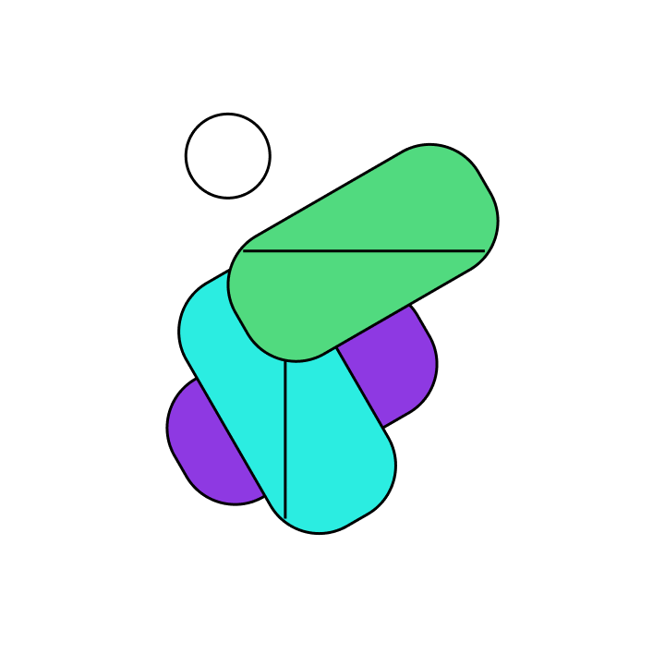
Примеры проблем
перевести текст с одного языка на другой
диагностировать болезнь по симптомам
сравнить, какой из двух документов в интернете лучше подходит под данный поисковый запрос
сказать, что изображено на картинке
оценить, по какой цене удастся продать квартиру
Notes:
Бывают задачи, которые для людей особенного труда не составляют, но которые почему-то крайне трудно запрограммировать, например:
перевести текст с одного языка на другой;
диагностировать болезнь по симптомам;
И другой бесчисленный список задач

Slide 27

Машинное обучение
Ответ
Система
Правила
Данные
Notes:
Чтобы написать компьютерную программу, решающую проблемы, которые мы не можем описать, пришлось изменить подход
Теперь, мы не формируем аналитически правила нахождения ответа, а формируем правила основываясь на данных и ответе
Итак, обычно процесс машинного обучения выглядит следующим образом:
Сбор данных о проблеме и определение правильных ответов . То есть - (накопление опыта)
Отправка данных и ответов в систему
Получить правила, решающие задачу с определенным уровнем точности.

Slide 28
Сравнение традиционного программирования и машинного обучения
Программа
Данные
Ответ
Ответ
Модель машинного обучения
Система
Правила
Данные
Notes:
Итак, мы перешли от написания логической структуры программы к тому, чтобы заставить компьютер написать программу за нас, потому что она слишком сложна для нас, чтобы описать и написать ее.

Slide 29
Сравнение традиционного программирования и машинного обучения
сложить
2 и 2
4
4
Система
сложить
2 и 2
Notes:
Если бы писали калькулятор

Slide 30
Основные термины машинного обучения
Состояние неба
В хмурый день идет дождь
Система
Был ли дождь
Notes:
Теперь перейдем к основным терминам
В примере с дождем правила выводили вы

Slide 31

Основные термины машинного обучения
Состояние неба
В хмурый день идет дождь
Система
Был ли дождь
Модель
Notes:
Однако в машинном обучении правила определяет модель машиного обучения

Slide 32
Основные термины машинного обучения
Обучение
Состояние неба
В хмурый день идет дождь
Система
Был ли дождь
Модель
Notes:
Процесс определения правил называется обучением

Slide 33
Основные термины машинного обучения
Обучение
Состояние неба
В хмурый день идет дождь
Система
Был ли дождь
Модель
Истинная зависимость
Notes:
А правила называют - истинной зависимостью
то естьзависимость между данными и ответом

Slide 34
Основные термины машинного обучения
Целевая переменная
Target
y
Признаки
Features
X
Состояние неба | Был ли дождь
хмурое | Был
ясное | Не было
Система
В хмурый день идет дождь
Модель
Истинная зависимость
Обучающая выборка
Notes:
Данные называют обучающей выборкой. Они обычно имеют табличный вид, где все колонки с данными называются признаками (features), а ответ – целевая переменная (target) или же X и y.

Slide 35
Основные термины машинного обучения
Целевая переменная
Target
y
Признаки
Features
X
Состояние неба | Был ли дождь
хмурое | Был
ясное | Не было
Система
В хмурый день идет дождь
Модель
Истинная зависимость
Обучающая выборка
Объект / наблюдение
object, sample, observation, instance
Notes:
Каждая отдельная взятая строка называется Обьектом или
наблюдением
object, sample.

Slide 36

Смысловое значение терминов
1
Обучающая выборка (training dataset)
Notes:
Давайте зафиксируем смысл терминов

Slide 37
Смысловое значение терминов
1
Обучающая выборка (training dataset)
2
Истинная зависимость
Notes:
Давайте зафиксируем смысл терминов

Slide 38
Смысловое значение терминов
1
Обучающая выборка (training dataset)
2
Истинная зависимость
3
Модель машинного обучения
Notes:
Давайте зафиксируем смысл терминов

Slide 39
Смысловое значение терминов
1
Обучающая выборка (training dataset)
2
Истинная зависимость
3
Модель машинного обучения
4
Обучение
Notes:
Давайте зафиксируем смысл терминов

Slide 40
Смысловое значение терминов
Обучающая выборка (training dataset)
накопленный опыт. Каждый объект в выборке представляет собой набор признаков (features) и соответствующее ему значение целевой переменной (target).
1
Истинная зависимость
2
правила перевода признаков в целевую переменную
Модель машинного обучения
3
алгоритм, выявляющий истинную зависимость
на основе обучающей выборки
Обучение
4
процесс выявления истинной зависимости моделью машинного обучения
Notes:
Давайте зафиксируем смысл терминов

Slide 41
Пример
Обучающая выборка
Признаки
Целевая переменная
Состояние поля | Предыдущий ход соперника | Следующий ход
Пешка G2, ладья C3 … | ладья на C3 | Конь на F6
Слон B4, пешка G6 … | Король на D5 | Пешка на C5
…. | … | ….
Notes:
Вернемся к примеру с шахматами. Предположим, мы решили сделать ИИ для игры в шахматы с помощью Машинного обучения
Для этого нам необходимо собрать и подготовить данные.
Берем огромное кол-во партий гроссмейстеров и формируем на них данные
Из каждой партии формируем следующие признаки, например, состояние поля (какие фигуры где стоят) и предыдущий ход сопреника.
Целевая переменная – какой ход гроссмейстер сделал следующим.

Slide 42
Пример
Состояние поля | Предыдущий ход соперника | Следующий ход
Пешка G2, ладья C3 … | ладья на C3 | Конь на F6
Слон B4, пешка G6 … | Король на D5 | Пешка на C5
…. | … | ….
…
Модель машинного обучения
Истинная зависимость
Обучающая выборка
Notes:
Далее обучаем нашу модель. Мы подаем обучающую выборку в модель машинного обучения для определения зависимостей.

Slide 43
Пример
Истинная зависимость
?
Состояние поля | Предыдущий ход соперника
Пешка G2, ладья C3 … | ладья на C3
Следующий ход
Конь на F3
Модель машинного обучения
Предсказание
Notes:
После того, как модель обучена, мы можем подавать в нее новые данные и получать для них ответ с некоторой точностью.
Этот процесс называется предсказание.

Slide 44

Вопрос
В чем основная разница между Deep Blue и ML моделью?
Deep Blue
Модель машинного обучения
Алгоритм, принимающий решение
Notes:
Давайте сравним, в чем принципиальная разница на примере Deep Blue
Deep Blue принимает решение на основе алгоритма с правилами, определенными человеком аналитическим путем
Модель машинного обучения принимает решение на основе правил, выведенных из накопленного опыта, то есть данных.

Slide 45
Artificial Intelligence
Искусственный интеллект
Система, способная принимать решения
на основе состояния мира
Machine learning
Машинное обучение
AI
Система, принимающая решения на основе накопленного опыта и состояния мира
ML
Deep learning
Глубокое обучение
DL
Подоблась машинного обучения, основанная на нейронных сетях
Notes:
Еще одна подоблать МЛ -
ДЛ - это машинное обучение, где в качестве модели используются нейросети.

Slide 46
Когда нужно Машинное обучение?

Slide 47
Когда нужно Машинное обучение?
Определять правила для решения задачи самостоятельно сложно и долго

Slide 48


Когда нужно Машинное обучение?
Определять правила для решения задачи самостоятельно сложно и долго
Пример
Есть фотографии собак и кошек, необходимо определить, какое животное находится на фото
Пример
Есть масса тела и ускорение свободного падения. Необходимо рассчитать силу тяжести, действующую на предмет

Slide 49
Когда нужно Машинное обучение?
Нужно учесть множество факторов и условий

Slide 50
Когда нужно Машинное обучение?
Нужно учесть множество факторов и условий
Пример
Есть разнообразные параметры автомобиля. Необходимо определить стоимость

Slide 51
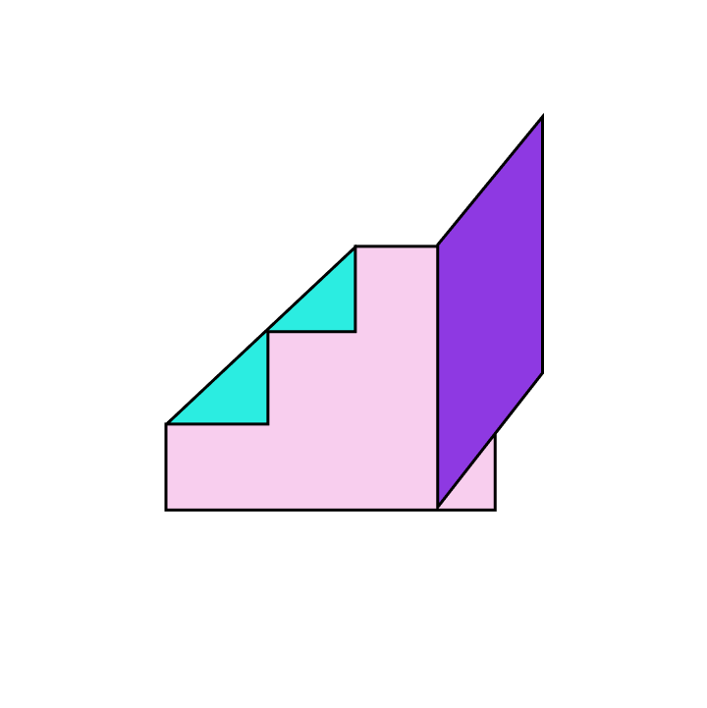
Когда можно Машинное обучение?

Slide 52
Когда можно Машинное обучение?
Есть данные.
Основываясь на данных модель выявляет истинную зависимость. Если данных мало или они плохого качества, то и истинная зависимость будет выявлена плохо.
В таком случае качество предсказаний будет низкое.

Slide 53
Виды машинного обучения
Ларионова Ульяна
Преподаватель
ularionova@mail.tsu.ru

Slide 54
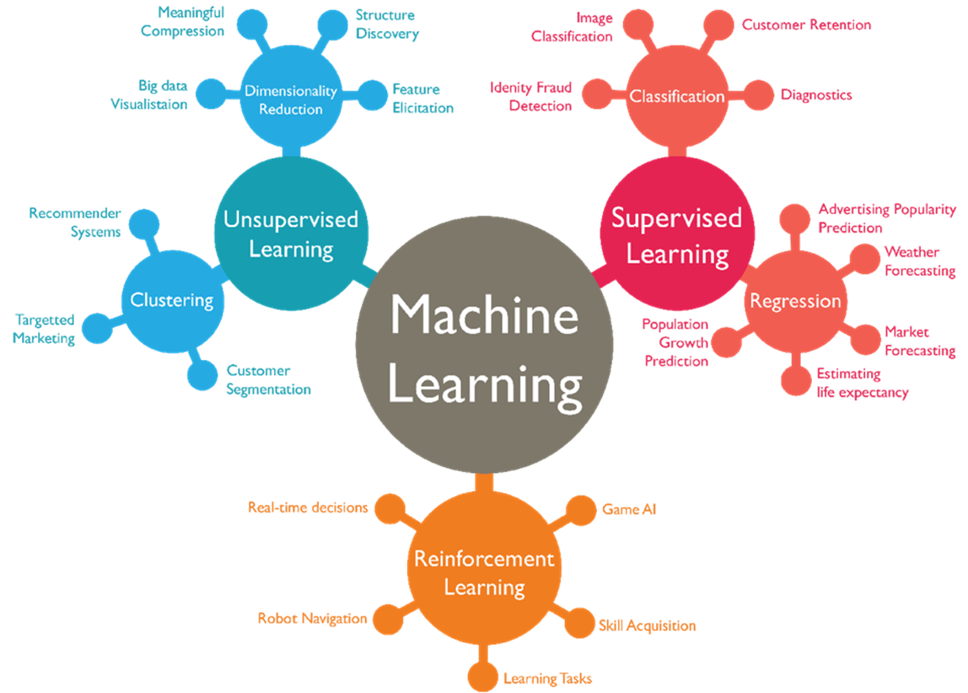
Notes:
На данном слайде представлена визуализация разных областей машинного оубчения. пройдемся по самым распространенным из них

Slide 55
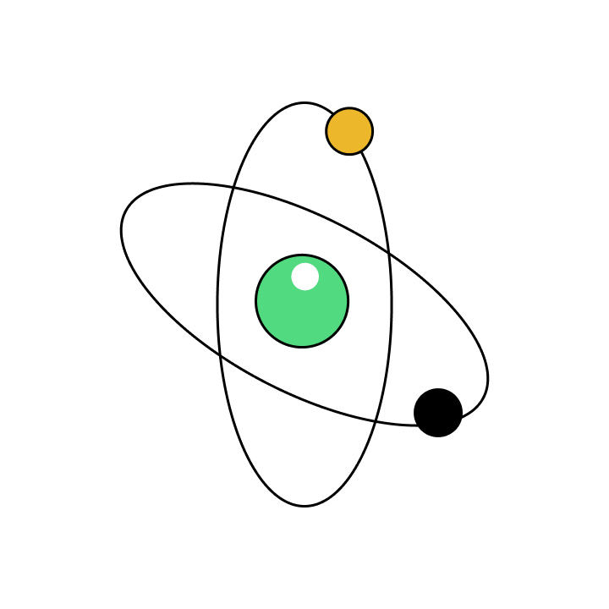
Обучение с учителем
supervised learning
Правильные ответы для каждого объекта обучающей выборки заранее известны
Notes:
Все приведенные ранее в этом курме примеры являются обучением с учителем (supervised learning), так как правильные ответы для каждого объекта обучающей выборки заранее известны. Важно понять: под учителем подразумевается именно набор ответов. Никакого реального учителя с указкой нет.
Задачи обучения с учителем делятся на разные виды в зависимости от того, каким может быть множество всех возможных ответов Y

Slide 56
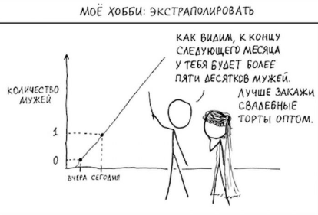

Регрессия
𝕐=ℝ или
𝕐=ℝ
K
предсказание продолжительности поездки на каршеринге
спрос на конкретный товар в конкретный день
погода в вашем городе на завтра
Notes:
Первый вид задач обучения с учителем - регрессия. в данном случае - ответ - любое действительное число, или набор действительных чисел
Примерами задач регрессии является предсказание продолжительности поездки на каршеринге, спрос на конкретный товар в конкретный день или погода в вашем городе на завтра

Slide 57
Многоклассовая классификация
𝕐=1,…,K
определение предметной области для научной статьи
классификация типов рака
классификация дорожных знаков для систем автономного вождения
Notes:
следующий вид - классификация
здесь ответом может быть ответ из заранее определенного набора.
Например, определение предметной области для научной статьи (математика, биология, психология и т. д.).

Slide 58
Бинарная классификация
𝕐=0, 1
кликнет ли пользователь по рекламному объявлению
вернёт ли клиент кредит в установленный срок
сдаст ли студент сессию
Notes:
бинарная классф, где набор ответов состоит из 0 и 1. мы можем предсказывать, кликнет ли пользователь по рекламному объявлению, случится ли определённое заболевание у пациента, есть ли на картинке банан.

Slide 59
multilabel classification
𝕐=0,1
K
автоматическое проставления тегов для ресторанов
проставление жанров музыки
Notes:
многоклассовая классификация с пересекающимися классами (multilabel classification).
здесь ответ - несколько классов
Например, задача автоматического проставления тегов для ресторанов (логично, что ресторан может одновременно иметь несколько тегов).

Slide 60
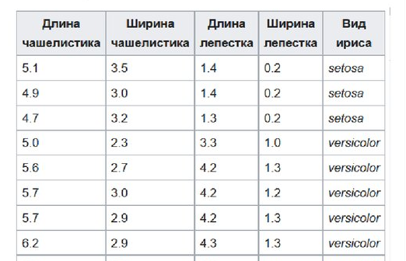
К какой задаче относятся следующие примеры:
По признакам необходимо определить вид ириса (Iris setosa, Iris versicolor или Iris virginica).
Регрессия
Многоклассовая классификация
Бинакрная классификация
Многоклассовая классификация с пересекающимися классами

Slide 61
К какой задаче относятся следующие примеры:
Имеются метеоданные за последние 5 лет: давление, влажность, скорость ветра, а также фактическая температура воздуха в полдень каждого дня.
Необходимо построить модель для предсказания числового значения температуры
Регрессия
Многоклассовая классификация
Бинакрная классификация
Многоклассовая классификация с пересекающимися классами

Slide 62
Обучение без учителя
unsupervised learning
Правильные ответы для каждого объекта обучающей выборки заранее НЕ известны
Notes:
Есть класс задач, относящихся к обучению без учителя (unsupervised learning), — это задачи, для которых нам известны только данные, а ответы неизвестны или вообще не существуют. Более того, часто поиск "правильных" ответов не является самоцелью.

Slide 63
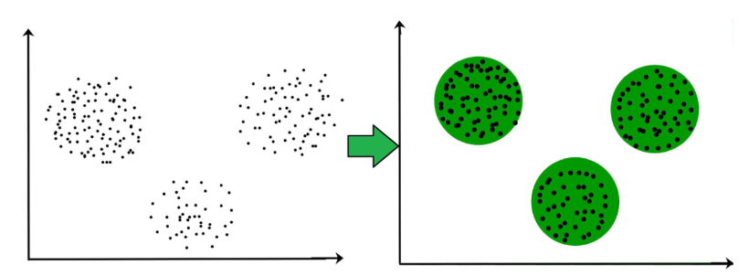

Кластеризация
кластеризация документов из электронной библиотеки по темам
кластеризация новостей по сюжетам
ответов респондентов по содержанию
Notes:
Классическим примером обучения без учителя является кластеризация — задача разделения объектов на группы, обладающие некоторыми неизвестными нам, но, как мы в глубине души надеемся, интерпретируемыми свойствами. Примером может служить кластеризация документов из электронной библиотеки по темам или кластеризация новостей с целью выделения крупных сюжетов.

Slide 64
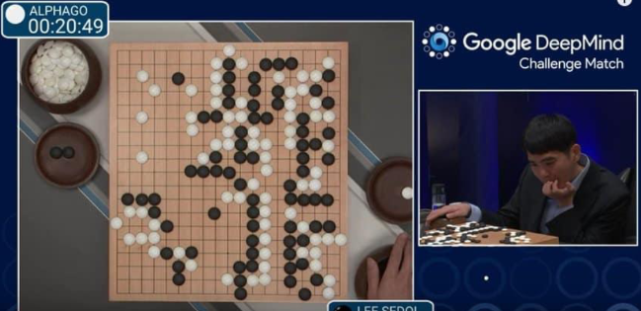
Обучение с подкреплением
Reinforcement learning
Алгоритм за каждое действие получает награду или наказание
Notes:
еще класс задач. обучение с подкреплением. основан па том, что алгоритм за каждое свое действие получает награду или наказание.
Здесь предсказание модели - следующее действие.Желательно самое выгодное :)
AlphaGo сыграл сам с собой миллионы партий.

Slide 65
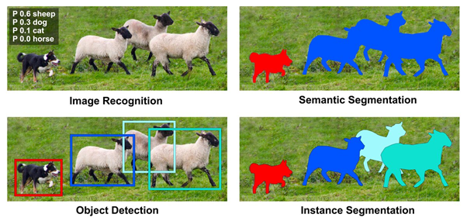
Notes:
Однако, помимо рассмотренных задач, есть еще задачи, где ответ гораздо сложнее
Так, в задаче сегментации изображения требуется для каждого пикселя предсказать, к какому объекту или типу объектов он относится,

Slide 66
Я люблю машинное обучение
I love machine learning
Notes:
а в задаче машинного перевода мы должны сгенерировать предложение (или целый текст), являющееся переводом исходного.

Slide 67
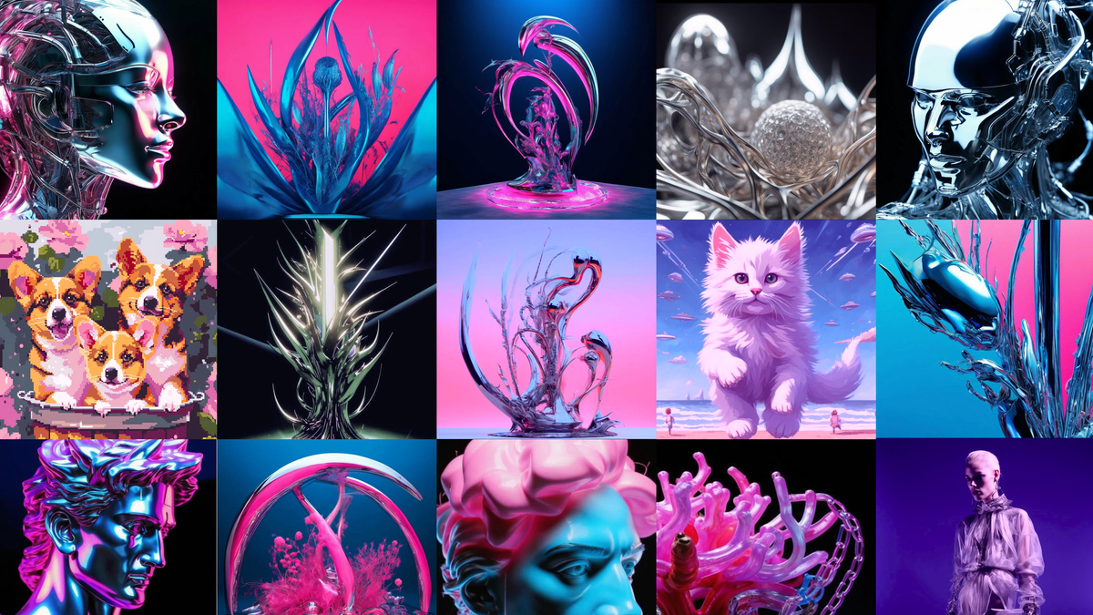

Notes:
Интерес представляют и задачи порождения новых объектов, то есть генерации правдоподобных объектов, из ничего или на основе уже существующих. С помощью такой модели также можно научиться увеличивать разрешение изображения и применять любимые всеми маски в соцсетях.

Slide 68
KNN
и большие проблемы ML на его примере
Ларионова Ульяна
Преподаватель
ularionova@mail.tsu.ru

Slide 69
Многоклассовая классификация
𝕐=1,…,K
определение предметной области для научной статьи
классификация типов рака
классификация дорожных знаков для систем автономного вождения
Notes:
Вспомним - Классификация — это задача определения того, к какому из множества классов (категорий) относится тот или иной обьект.

Slide 70
Пример
Задача - определить по характеристике цветка к какому классу он относится
Количество лепестков | Длина лепестка (см) | Тип цветка
5 | 3.5 | Лютик
4 | 3.69 | Лютик
2 | 5.44 | Василёк
Notes:
Давайте разберем ее на примере. Даны признаки - кол-во лепестков и длина лепестка.
Цель - определить тип цветка.
У нас есть обучающая выборка. необходимо определить истинную зависимость, как признаки соотносятся с типом цветка.
Для этого надо обучить модель машинного обучения.

Slide 71

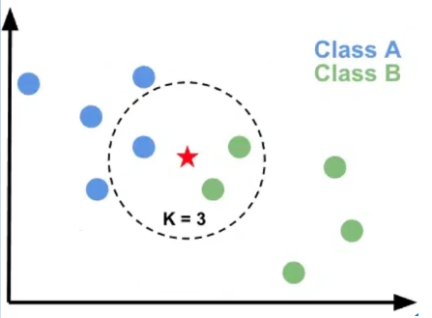
k-Nearest Neighbors
"Скажи мне, кто твой друг, и я скажу, кто ты"
Лютик
Василёк
Получаем точку х, в которой надо сделать предсказание.
Ищем К ближайших соседей.
В качестве ответа возвращаем класс, которого больше всего среди соседей.
Количество лепестков
Длина лепестка (см)
Notes:
Один из простейших алгоритмов классификации - метод К ближайших соседей
Основная идея алгоритма в том, что рядом с похожими объектами будут находиться похожие объекты.
у метода нет фазы обучения, алгоритм просто запоминает всю обучающую выборку.
Предсказание выглядит следующим образом - для точки, которой необходимо предсказать класс, ищем некоторое количество К ближайших точек.
Отнесем точку к тому классу, которых оказалось больше всего.
Давайте посмотрим на картинку. разместим каждый объект обучающей выборки как точку в двумерном пространстве. В случае, если мы берем К=3 - 3 ближайших соседа- ответ был бы класс Васильков, зеленые.
Мы ищем среди К ближайших соседей, поэтому число К необходимо определеить заранее. К - это гиперпараметр модели

Slide 72
k-Nearest Neighbors
"Скажи мне, кто твой друг, и я скажу, кто ты"
Количество усов | Длина морды (см) | Животное
5 | 3.5 | Собака
4 | 3.69 | Собака
2 | 5.44 | Кот
Собака
Кот
Количество усов
Длина морды (см)
Notes:
Давайте на его примере разберем проблемы, которые мешают машинному обучению быть волшебной палочкой

Slide 73
1 вызов.
Пропуски в данных
"Скажи мне, кто твой друг, и я скажу, кто ты"
Количество усов | Длина морды (см) | Животное
- | 3.5 | Собака
4 | - | Собака
- | 5.44 | -
Собака
Кот
?
?
?
Количество усов
?
Длина морды (см)
Notes:
Давайте на его примере разберем проблемы, которые мешают машинному обучению быть волшебной палочкой

Slide 74
2 вызов.
Подбор гиперпараметров
"Скажи мне, кто твой друг, и я скажу, кто ты"
Собака
Кот
Получаем точку х, в которой надо сделать предсказание.
Ищем К ближайших соседей.
В качестве ответа возвращаем класс, которого больше всего среди
соседей.
K - гиперпараметр
Гиперпараметр – это параметр, который задается до начала работы алгоритма.
Количество усов
Длина морды (см)
Notes:
– Параметр, который задается до начала работы алгоритма -.
От его значения очень зависит итоговое значение.

Slide 75
Подбор гиперпараметров
Собака
Кот
Количество усов
К = 6
Длина морды (см)
Notes:
Например, если мы берем 3 ближайших соседа будет предсказан Василек, А если К=6 то тогда мы берем еще 3 синих точки, и теперь объектов класса Лютик уже больше , соответсвенно, ответ будет Лютик
Мы с вами увидели влияние гиперпараметра K на результат работы алгоритма. Подбирать гиперпараметры важная задача в машинном обучении

Slide 76
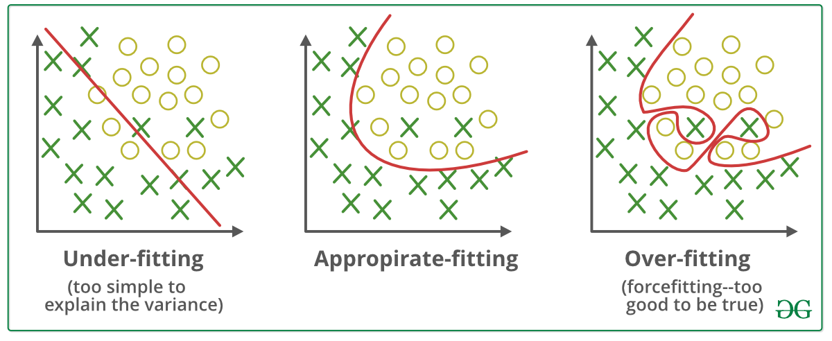
Влияние гиперпараметра K
Недообучение и переобучение
Notes:
Основная проблема, с которой вы столкнетесь при неверном К - Переобучение — это ситуация, когда модель слишком точно подстраивается под обучающие данные, запоминая не только общие закономерности, но и случайный шум или незначительные детали. В результате на новых данных такая модель работает хуже, чем могла бы, потому что она «заучила» обучающую выборку наизусть, а не научилась обобщать.
При мельнеьком значении К = 1 Модель ориентируется только на один самый близкий объект. Если в данных есть шум (например, ошибочно размеченная точка), то вокруг этой точки образуется «островок» её класса, граница становится очень извилистой и сложной. Посмотрите на изображение.
Теперь при предсказании точка, попавшая в эту область будет отнесена к фиолетовому классу
при Умеренном значении Модель усредняет влияние нескольких соседей, шум сглаживается, граница становится более плавной и лучше отражает истинные закономерности.

Slide 77
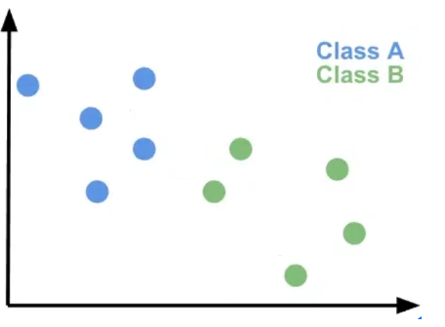
2 вызов.
Подбор признаков
Количество усов
Длина морды (см)
Notes:
Хорошо, вернемся к основной идее. Для N обьектов, которые более менее близки, должен быть более менее близкий ответ. Если точка в окружении синих, она синяя. Если точка в окружении 10, она тоже 10. Однако, это предположение нарушается при больших размерностях данных. Что такое размерность - это длина вектора признаков (кол-во признаков)
Например, мы определяем, какая котенок или собачка. У нас есть признак длина носа и количество усов. Размерность признаков два.

Slide 78
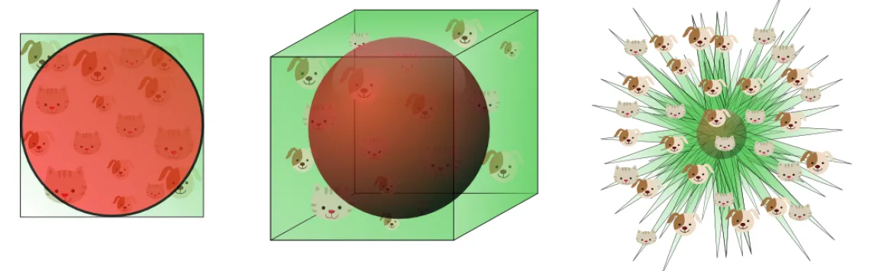
Curse of Dimensionality Проклятие размерности
В KNN мы делаем предположение: близкие точки будут иметь близкие ответы.
При большой размерности данных в близкую область попадет мало объектов.
Notes:
Однако с увеличением кол-ва признаков размерность пространства увеличивается и оказывается, что в окрестностях нашей точки не оказывается других точек. и 5 ближайших соседей очень далеко.
На этой картинке: в двумерном пространстве в круг (окрестность искомой точки) попадает много точек. В 3 мерном пространстве в круг попадает гораздо меньше точек, хотя, их осталось столько же, в n-мерном пространстве может вообще ничего не попасть
Это большая особенность алгоритмов машинного обучения.

Slide 79
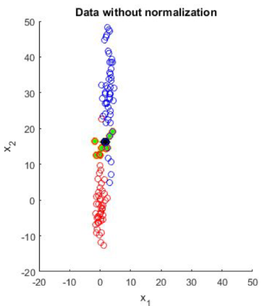
Размерность признаков
Определяя расстояние между векторами возникает проблема масштаба признаков.
Пример:
Задача определения класса дома по признакам:
Расстояние до метро в метрах
Количество комнат
Количество комнат почти не будет влиять на предсказание
Notes:
Здесь обсудим еще одну проблему - Если взять для определения расстояния обычное евклидовое расстояние, возникает следущее.
допустим мы определяем класса дома по признакам:
Расстояние до метро в метрах
Количество комнат
Признаки на очень разных масштабах,
расстояние до метро в метрах может быть просто огромное,
а кол-во комнат обычно от 1 до 6,
считая расстояние между точками основной вклад будет вносить расстояние до метро.
Однако, если расстояние на 5 метров больше, это не так весомо, как если бы в квартире было бы на 5 комант больше. Алгоритм не учтёт это.
Количество комнат почти не будет влиять на предсказание
С этим приходится что-то делать. Стандартно, вычесть среднее и поделить на стандартное отклонение.

Slide 80
Проект
Ларионова Ульяна
Преподаватель
ularionova@mail.tsu.ru
Notes:
Теперь я расскажу вам о вашем первом серьезном проектном задании —

Slide 81
Titanic: Machine Learning from Disaster
15 апреля 1912 года — столкновение с айсбергом в первом рейсе
2224 человека на борту, 1502 погибших
Выжило всего 32% пассажиров
Причина: нехватка шлюпок
Notes:
соревновании по машинному обучению "Titanic: Machine Learning from Disaster"
В чем суть:
Крушение «Титаника», произошедшее 15 апреля 1912 года, — одна из самых известных морских катастроф в истории. Во время своего первого плавания лайнер столкнулся с айсбергом и затонул, унеся жизни 1502 человек из 2224 находившихся на борту. Эта трагедия потрясла мировое сообщество и привела к ужесточению правил безопасности на море.
Одной из ключевых причин столь высокой смертности стало катастрофическое отсутствие спасательных шлюпок. Однако анализ трагедии показывает, что выживание не было случайностью. Определенные группы пассажиров имели значительно более высокие шансы на спасение: женщины, дети и представители высшего класса.

Slide 82
Titanic: Machine Learning from Disaster
Что мы знаем о пассажирах?
Возраст, пол, класс билета, порт посадки и др.
Задача:
Предсказать: выжил пассажир (1) или погиб (0)
Цель проекта:
Пройти полный путь data scientist’а: от анализа данных до готовой модели прогнозирования выживания
Notes:
Нам даны данные о пассажирах "Титаника": их возраст, пол, класс билета, порт посадки и так далее.
Задача: На основе этих данных обучить алгоритм, который предскажет для каждого пассажира из тестовой выборки: выжил он (1) или нет (0)».
Ваша цель — не просто написать код, а пройти полный путь инженера по данным: от исследования данных до создания модели, которая предскажет, кто выживет, а кто погибнет в этой известной катастрофе

Slide 83
Этапы работы над проектом
Определение проблемы (Problem Definition)
Сбор данных (Data Gathering)
Подготовка данных (Data Preparation / Wrangling)
Исследовательский анализ (Exploratory Analysis)
Инженерия признаков (Feature Engineering)
Обучение модели
Валидация и внедрение модели (Validation & Implementation)
Оптимизация и стратегирование (Optimization & Strategize)
Notes:
Работа над любым проектом в области машинного обучения — это не просто написание кода. Это сложный и итеративный процесс, который требует системного подхода. Чтобы проект был успешным, необходимо пройти несколько ключевых этапов. Рассмотрим их последовательно.
1. Определение проблемы (Problem Definition)
2. Сбор данных (Data Gathering)
3. Подготовка данных (Data Preparation / Wrangling)): "Чистим" данные. Заполняем пропуски, превращаем текстовые данные (например, пол) в числа, создаем новые признаки (например, длину имени или размер семьи).
4. Исследовательский анализ (Exploratory Analysis): Знакомимся с данными. Ищем пропуски, рисуем графики, смотрим, какие признаки влияют на выживаемость.
5. инженерия признаков
6. обучение модели: Выбираем алгоритм (Логистическая регрессия, Random Forest, или даже нейросеть), обучаем на тренировочных данных.
7. Валидация и внедрение модели (Validation & Implementation)
8. Оптимизация и стратегия (Optimization & Strategize)
Работа с моделями состоит последовательно из этих этапов, однако бывают случаи, когда возможны исключения: мы можем комбинировать несколько этапов рабочего процесса; можем анализировать данные до и после обработки; выполнять этап несколько раз, например, этап EDA

Slide 84
Kaggle
Kaggle - это международная платформа, на которой проводятся соревнования по анализу данных.
На платформе есть соревнования для новичков, они помечены тегами:
getting started
knowledge
playground
Помимо этого, там опубликовано огромное количество датасетов под разные задачи.
Notes:
соревновании по машинному обучению "Titanic: Machine Learning from Disaster" на платформе Kaggle.
Для тех, кто не знаком: Kaggle — это международная платформа для соревнований по Data Science. Вводна инструкция по работе с этой платформой уже опубликована на странице курса. "Титаник" — это стартовое соревнование, с которого начинают все специалисты в мире.

Slide 85
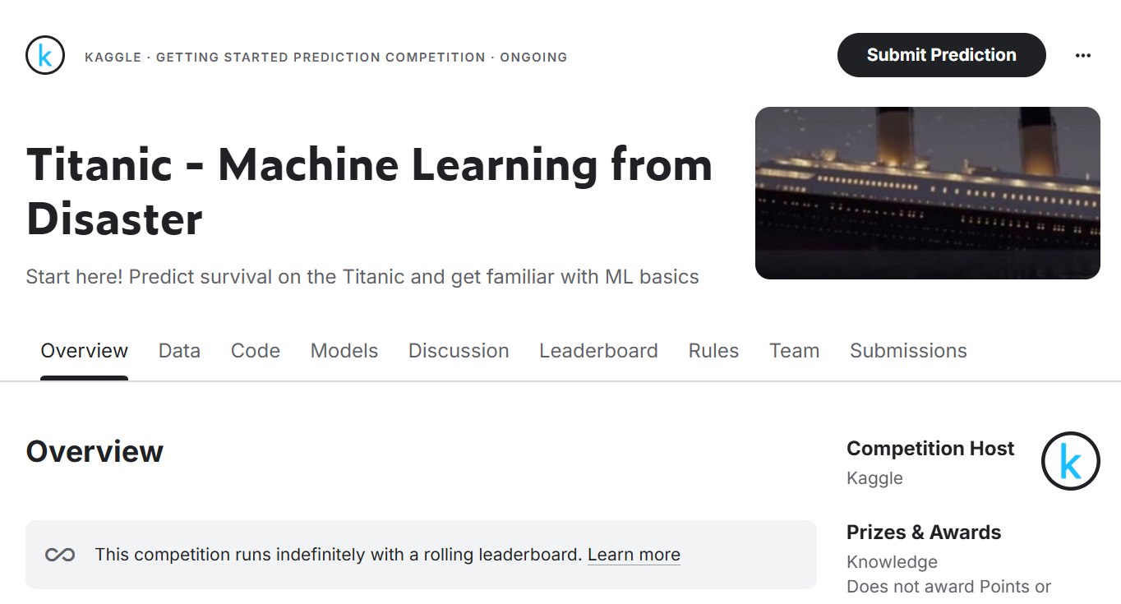
Kaggle
Notes:
соревновании по машинному обучению "Titanic: Machine Learning from Disaster" на платформе Kaggle.
Для тех, кто не знаком: Kaggle — это международная платформа для соревнований по Data Science. Вводна инструкция по работе с этой платформой уже опубликована на странице курса. "Титаник" — это стартовое соревнование, с которого начинают все специалисты в мире.

Slide 86
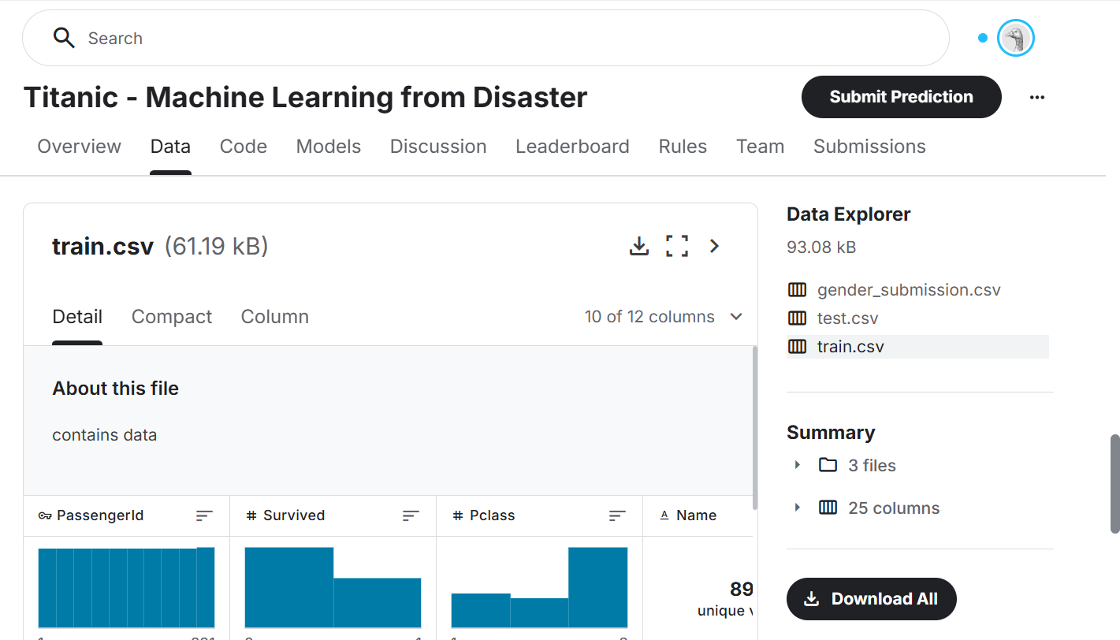
Kaggle
Notes:
соревновании по машинному обучению "Titanic: Machine Learning from Disaster" на платформе Kaggle.
Для тех, кто не знаком: Kaggle — это международная платформа для соревнований по Data Science. Вводна инструкция по работе с этой платформой уже опубликована на странице курса. "Титаник" — это стартовое соревнование, с которого начинают все специалисты в мире.

Slide 87
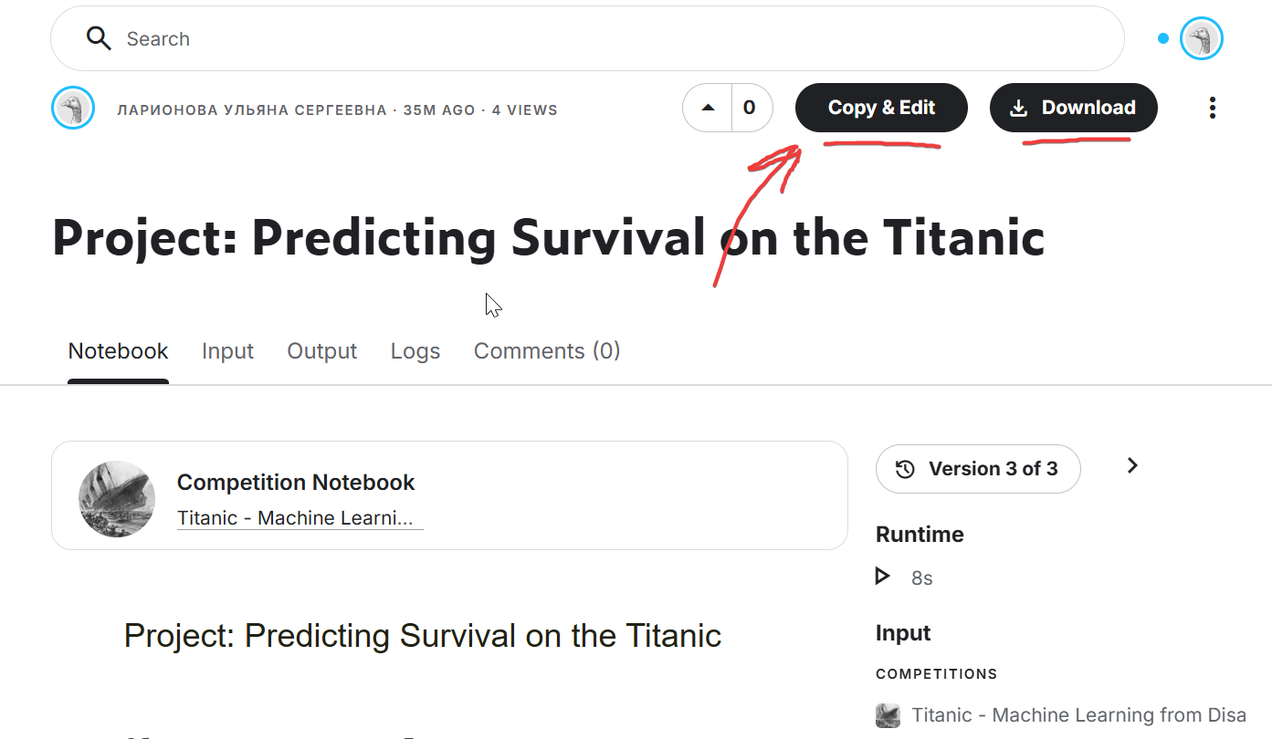
Kaggle
Notes:
соревновании по машинному обучению "Titanic: Machine Learning from Disaster" на платформе Kaggle.
Для тех, кто не знаком: Kaggle — это международная платформа для соревнований по Data Science. Вводна инструкция по работе с этой платформой уже опубликована на странице курса. "Титаник" — это стартовое соревнование, с которого начинают все специалисты в мире.

Slide 88
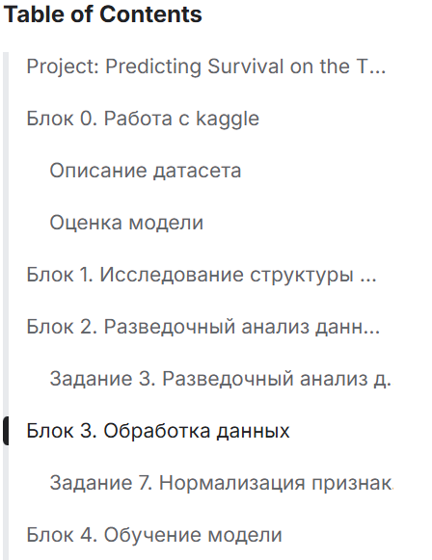
Kaggle
Notes:
соревновании по машинному обучению "Titanic: Machine Learning from Disaster" на платформе Kaggle.
Для тех, кто не знаком: Kaggle — это международная платформа для соревнований по Data Science. Вводна инструкция по работе с этой платформой уже опубликована на странице курса. "Титаник" — это стартовое соревнование, с которого начинают все специалисты в мире.

Slide 89
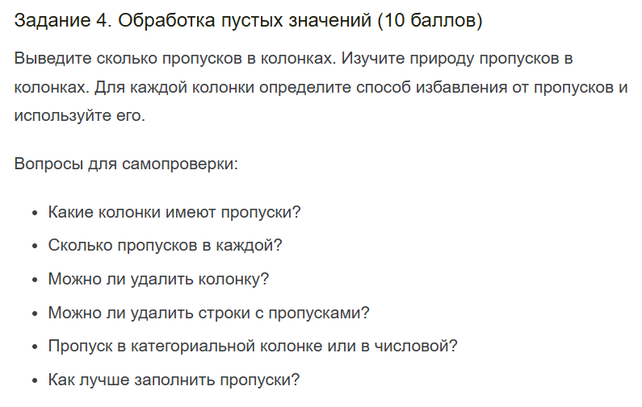
Kaggle
Notes:
соревновании по машинному обучению "Titanic: Machine Learning from Disaster" на платформе Kaggle.
Для тех, кто не знаком: Kaggle — это международная платформа для соревнований по Data Science. Вводна инструкция по работе с этой платформой уже опубликована на странице курса. "Титаник" — это стартовое соревнование, с которого начинают все специалисты в мире.

Slide 90
Работа в команде
Договоритесь о целях:
Получить топ по метрикам, закрыть задание на максимум
Попробовать, поэксперементировать
Пройти планку сдачи курса
Notes:
соревновании по машинному обучению "Titanic: Machine Learning from Disaster" на платформе Kaggle.
Для тех, кто не знаком: Kaggle — это международная платформа для соревнований по Data Science. Вводна инструкция по работе с этой платформой уже опубликована на странице курса. "Титаник" — это стартовое соревнование, с которого начинают все специалисты в мире.

Slide 91
Работа в команде
Выберите формат встреч и время:
Встречаетесь очно или онлайн
Разбираете теорию самостоятельно или вместе
Пишете код самостоятельно, потом обсуждаете результат и прогресс, либо пишете код одновременно
Notes:
соревновании по машинному обучению "Titanic: Machine Learning from Disaster" на платформе Kaggle.
Для тех, кто не знаком: Kaggle — это международная платформа для соревнований по Data Science. Вводна инструкция по работе с этой платформой уже опубликована на странице курса. "Титаник" — это стартовое соревнование, с которого начинают все специалисты в мире.

Slide 92
Работа в команде
Работайте итеративно:
Сначала пройдите все этапы, потом возвращайтесь к прошлым шагам и постепенно их улучшайте
Notes:
соревновании по машинному обучению "Titanic: Machine Learning from Disaster" на платформе Kaggle.
Для тех, кто не знаком: Kaggle — это международная платформа для соревнований по Data Science. Вводна инструкция по работе с этой платформой уже опубликована на странице курса. "Титаник" — это стартовое соревнование, с которого начинают все специалисты в мире.

Slide 93


Спасибо за внимание
Ларионова Ульяна
Преподаватель
ularionova@mail.tsu.ru

